Slide 1

윤성우 저 열혈강의 C++ 프로그래밍 개정판
윤성우의
열혈 C++ 프로그래밍
Chapter 13. 템플릿(Template) 1

Slide 2









Chapter 13-1. 템플릿(Template)에 대한 이해와 함수 템플릿
윤성우의
열혈 C++ 프로그래밍
윤성우 저 열혈강의 C++ 프로그래밍 개정판

Slide 3
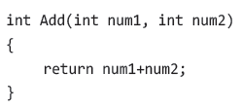
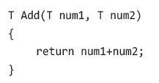
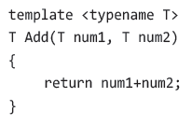
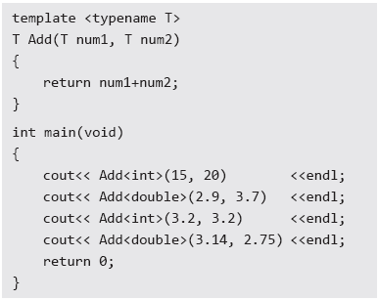
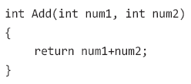
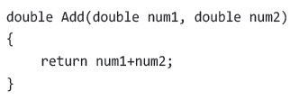
함수를 대상으로 템플릿 이해하기
윤성우의 열혈
C++ 프로그래밍
일반함수
템플릿화의 중간 단계
템플릿화 완료
T를 int로 하여서 만들어진 함수를 호출하면서 15와 20을 전달하라!
T를 double로 하여서 만들어진 함수를 호출하면서 2.9와 3.7을 전달하라!

Slide 4
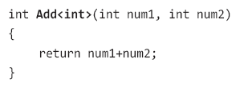
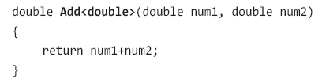
컴파일러가 생성하는 템플릿 기반의 함수
윤성우의 열혈
C++ 프로그래밍
Add<int>( ... ) 의 함수호출 문을 처음 컴파일할때 이 함수가 만들어진다.
Add<double>( ... ) 의 함수호출 문을 처음 컴파일할때 이 함수가 만들어진다.

Slide 5
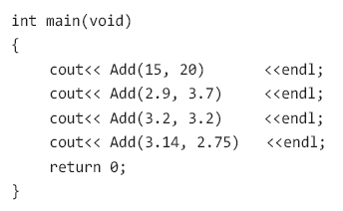
호출하기가 좀 불편한 건 있네요.
윤성우의 열혈
C++ 프로그래밍
template <typename T>
T Add(T num1, T num2)
{
return num1+num2;
}
호출하기 불편하지 않다! 컴파일러가 전달인자의 자료형을 통해서 호출해야 할 함수의 유형을 자동으로 결정해주기 때문이다.
전달되는 인자를 통해서 컴파일러는 이를 다음과 같이 해석한다.
Add<int>(15, 20);
전달되는 인자를 통해서 컴파일러는 이를 다음과 같이 해석한다.
Add<double> 2.9, 3.7)

Slide 6
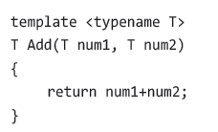
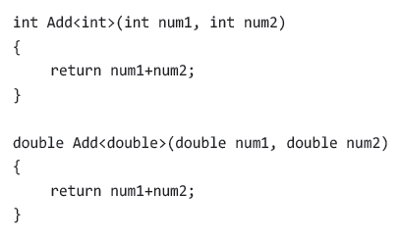
함수 템플릿과 템플릿 함수
윤성우의 열혈
C++ 프로그래밍
함수의 형태로 정의된 템플릿이기 때문에 함수 템플릿이라 한다. 즉, 이는 템플릿이지 호출이 가능한 형태의 함수가 아니다.
이는 템플릿 함수이다. 템플릿을 기반으로 컴파일러에 의해서 생성된 함수이기 때문이다. 즉, 이는 함수이지 템플릿이 아니다.

Slide 7
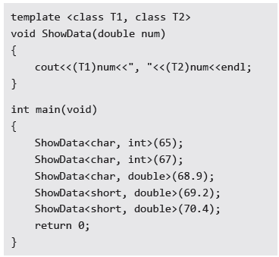
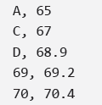
둘 이상의 형(Type)에 대해 템플릿 선언하기
윤성우의 열혈
C++ 프로그래밍
이렇듯 콤마를 이용해서 둘 이상의 형에 대해서 템플릿을 선언할 수 있다.
실행결과
템플릿의 선언에 있어서 키워드 typename과 class는 같은 의미로 사용된다.

Slide 8
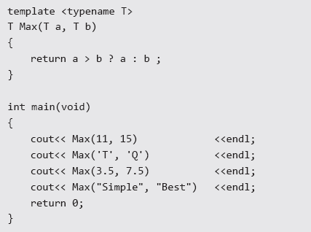
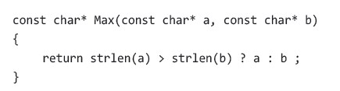
함수 템플릿의 특수화(Specialization): 도입
윤성우의 열혈
C++ 프로그래밍
대소비교 함수 템플릿! 큰 값을 반환한다.
정수, 실수 그리고 문자를 대상으로는 Max 함수의 호출의 의미를 갖는다. 그러나 문자열을 대상으로 호출이 되면 의미를 갖지 않는다!
문자열의 길이비교가 목적인 경우 어울리는 함수!
일반적인 상황에서는 Max 템플릿 함수가 호출되고, 문자열이 전달되는 경우에는 문자열의 길이를 비교하는 Max 함수를 호출하게 할 수 없을까? → 함수 템플릿의 특수화 등장 배경

Slide 9
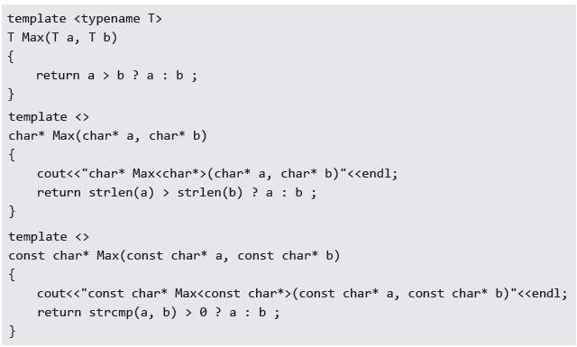
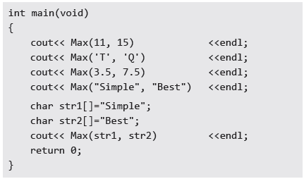
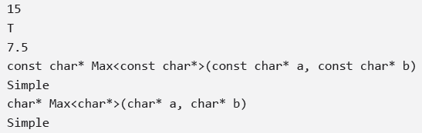
함수 템플릿의 특수화(Specialization): 적용
윤성우의 열혈
C++ 프로그래밍
함수 템플릿 Max를
char * 형에 대해서 특수화
함수 템플릿 Max를
const char * 형에 대해서 특수화
실행결과

Slide 10
함수 템플릿의 특수화(Specialization): 비교
윤성우의 열혈
C++ 프로그래밍
template <>
char* Max(char* a, char* b)
{ . . . . }
template <>
const char* Max(const char* a, const char* b)
{ . . . . }
특수화하는 자료형의 정보가 생략된 형태
template <>
char* Max<char *>(char* a, char* b)
{ . . . . }
template <>
const char* Max<const char *>(const char* a, const char* b)
{ . . . . }
특수화하는 자료형의 정보를 명시한 형태

Slide 11
Chapter 13-2. 클래스 템플릿(Class Template)
윤성우의
열혈 C++ 프로그래밍
윤성우 저 열혈강의 C++ 프로그래밍 개정판

Slide 12
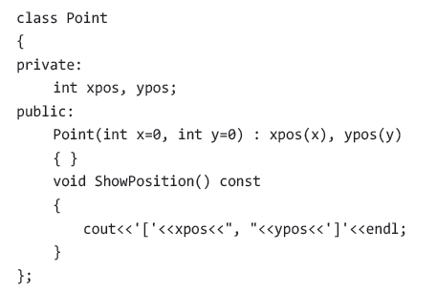
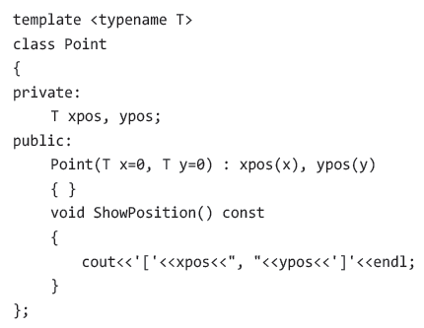
클래스 템플릿의 정의
윤성우의 열혈
C++ 프로그래밍
일반 클래스
클래스의 템플릿화
int main(void)
{
Point<int> pos1(3, 4); // 템플릿 클래스 Point<int> 형 객체 생성
pos1.ShowPosition();
Point<double> pos2(2.4, 3.6); // 템플릿 클래스 Point<double> 형 객체 생성
pos2.ShowPosition();
Point<char> pos3('P', 'F'); // 템플릿 클래스 Point<char> 형 객체 생성
pos3.ShowPosition();
return 0;
}
템플릿 클래스의 객체생성시 자료형의 정보는 생략이 불가능하다!

Slide 13
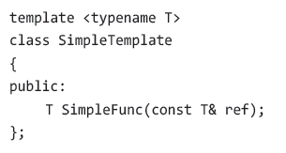
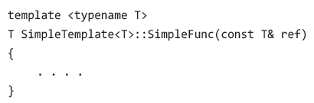
클래스 템플릿의 선언과 정의의 분리
윤성우의 열혈
C++ 프로그래밍
함수의 선언
템플릿 외부의 함수정의
SimpleTemplate :: SimpeFunc( . . . . )
√ SimpleTemplate 클래스의 멤버함수 SimpleFunc를 의미함
SimpleTemplate<T> :: SimpleFunc( . . . . )
√ T에 대해서 템플릿으로 정의된 SimpleTemplate의 멤버함수 SimpleFunc를 의미함
template <typename T>
√ <T>가 들어가면 이 T가 의미하는 바를 항상 설명해야 한다.

Slide 14
헤더파일과 소스파일의 구분
윤성우의 열혈
C++ 프로그래밍
#ifndef _ _POINT_TEMPLATE_H_
#define _ _POINT_TEMPLATE_H_
template <typename T>
class Point
{
private:
T xpos, ypos;
public:
Point(T x=0, T y=0);
void ShowPosition() const;
};
#endif
#include <iostream>
#include "PointTemplate.h“
using namespace std;
int main(void)
{
Point<int> pos1(3, 4);
pos1.ShowPosition();
Point<double> pos2(2.4, 3.6);
pos2.ShowPosition();
Point<char> pos3('P', 'F');
pos3.ShowPosition();
return 0;
}
헤더파일
소스파일 1
#include <iostream>
#include "PointTemplate.h“
using namespace std;
template <typename T>
Point<T>::Point(T x, T y) : xpos(x), ypos(y) { }
template <typename T>
void Point<T>::ShowPosition() const
{
cout<<'['<<xpos<<", "<<ypos<<']'<<endl;
}
기준에 의해서 헤더파일과 소스파일을 잘 구분하였다. 그러나 컴파일 오류가 발생한다! 이유는?
-> 선언/정의 모두 필요함. 즉, 두 파일 모두 필요함.
소스파일 2

Slide 15
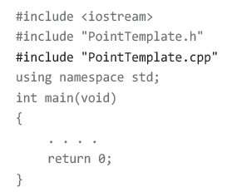
파일을 나눌 때에는 고려할 사항이 있습니다.
윤성우의 열혈
C++ 프로그래밍
#ifndef _ _POINT_TEMPLATE_H_
#define _ _POINT_TEMPLATE_H_
template <typename T>
class Point
{
private:
T xpos, ypos;
public:
Point(T x=0, T y=0);
void ShowPosition() const;
};
#endif
#include <iostream>
#include "PointTemplate.h“
using namespace std;
int main(void)
{
Point<int> pos1(3, 4);
pos1.ShowPosition();
Point<double> pos2(2.4, 3.6);
pos2.ShowPosition();
Point<char> pos3('P', 'F');
pos3.ShowPosition();
return 0;
}
헤더파일
소스파일 1
위의 소스파일을 컴파일 할 때 Point<int>, Point<double>, Point<char> 템플릿 클래스가 만들어져야 한다. 따라서 Point 클래스 템플릿의 정의 부에 대한 정보도 필요로 한다.
해결책 1. 클래스 템플릿의 정의 부를 담고 있는 소스파일을 포함시킨다.
해결책 2. 헤더파일에 클래스 템플릿의 정의 부를 포함시킨다.

Slide 16
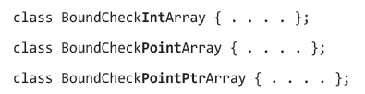
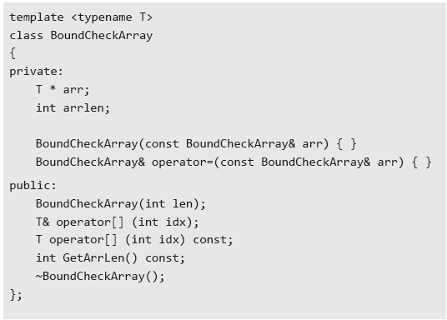
배열 클래스의 템플릿화
윤성우의 열혈
C++ 프로그래밍
자료형에 따른 각각의 배열 클래스
위의 배열들을 대체할 수 있는 배열 기반의 클래스 템플릿
지금까지 설명한 내용을 바탕으로 배열 클래스 템플릿을 직접 완성하기 바란다. 이는 지금까지 공부한 내용의 복습 또는 연습에 해당한다.
외부정의가 필요

Slide 17

Chapter 13이 끝났습니다. 질문 있으신지요?

